Slide 1
Бизнес-навигатор МСП АО «Федеральная корпорация по развитию малого и среднего предпринимательства»
Государственное бюджетное учреждение Ленинградской области
«Многофункциональный центр предоставления государственных и муниципальных услуг»

Slide 2
Бизнес-навигатор
Бизнес-навигатор МСП
ТАСС-бизнес
Поток
Жизненные ситуации
Notes:
Информационные системы Бизнес-навигатора состоят из:
1.Информационная система «ТАСС-Бизнес» — специальный проект информационного агентства ТАСС, созданный в партнерстве с АО «Корпорация "МСП"», — современная площадка бизнес-коммуникаций для малого и среднего бизнеса.
Миссия проекта — содействие развитию малого и среднего предпринимательства через создание среды открытого и эффективного взаимодействия предпринимателей между собой и с крупными компаниями.
«ТАСС-Бизнес» предоставляет удобный доступ к информации и различным сервисам (на основе открытых источников данных), необходимым при решении бизнес-задач по развитию, повышению эффективности и минимизации рисков ведения бизнеса.
Система предоставляет Вам следующие возможности:
1.1 проверять и осуществлять мониторинг контрагентов;
1.2 получать уведомления по электронной почте обо всех важных событиях выбранных вами компаний;
1.3 размещать актуальные контакты и объявления о своей компании;
1.4 добавлять в партнеры своих контрагентов для более эффективного взаимодействия;
1.5 отслеживать тендеры и закупки по заданным критериям автопоиска;
1.6 получать актуальную информационную и аналитическую поддержку, включая ленту экономических новостей ТАСС и интерактивные макроэкономические отчеты по материалам Росстата, ЦБ и ФНС.
«ТАСС-Бизнес» содержит объединённые данные более чем из 20 различных источников, в том числе:
1.7 регистрационные данные ФНС России;
1.8 единый реестр субъектов МСП ФНС России;
1.9 реестр массовых учредителей и иные специализированные картотеки ФНС;
1.10 картотека арбитражных дел;
1.11 сообщения о банкротстве компаний;
1.12 реестр недобросовестных поставщиков;
1.13 бухгалтерская отчетность.
Субъектам малого и среднего предпринимательства большая часть информации и сервисов системы доступна бесплатно после регистрации на портале информационных ресурсов АО «Корпорации "МСП"». Интерфейс «ТАСС-Бизнес» не требует от пользователя специальных навыков, снабжен системой интерактивных подсказок и поддержки.
«ТАСС-Бизнес» – Ваш проводник в мире информации!
2. Система Жизненные ситуации содержит информацию в формате жизненных ситуаций (кейсов) для физических лиц, субъектов малого и (или) среднего предпринимательства по стадиям жизненного цикла.
Это набор практичных и учитывающих последние требования законодательства решений, составленных экспертами специально для каждого из 90 видов деятельности, представленных в Бизнес-навигаторе. В Системе собраны необходимые для успешной предпринимательской деятельности разъяснения по юридическим, финансовым, кадровым, управленческим вопросам и другим вопросам.
Система Жизненные ситуации помогает предпринимателям успешно решать возникающие задачи, грамотно планировать расходы, результативно развивать свое дело, эффективно пользоваться поддержкой государства и многое другое.
В системе «Жизненные ситуации» вы бесплатно получите готовые решения и ответы на юридические, финансовые и кадровые вопросы для вашего бизнеса.
Пошаговые инструкции для 90 видов бизнеса из Бизнес-навигатора МСП. Интерактивные чек-листы и тесты. Проверьте свою компанию и найдите эффективные решения. Узнайте, как вести себя в различных бизнес-ситуациях.
Более 100 шаблонов документов с пояснениями для каждого вида бизнеса. Скачайте чистые бланки договоров, заявлений, деклараций и приказов. Заполните их по образцу или посмотрите готовые примеры.
Бесплатный доступ к 20,5 миллионам документов. Судебная и арбитражная практика, федеральные, региональные документы, все редакции Гражданского, Налогового, Трудового, Уголовного кодексов, Кодекса об административных правонарушениях, Гражданского и арбитражного процессуальных кодексов.
Полный перечень федеральных и региональных льгот для малого бизнеса и инструментов поддержки. Узнайте, куда нужно обращаться в вашем городе и какие документы собрать, скачайте нужные вам шаблоны.
Уникальный сервис для расчета налоговой нагрузки. Узнайте точную сумму налогов для вашего бизнеса с учетом отрасли, города и особенностей вашей компании. Расчет на базе 40 000 сочетаний налоговых параметров.
3.Система «ПОТОК» предназначена для создания сайтов, привлечения потенциальных клиентов, сбора аналитики и статистики.
Использовать сервис могут только для субъекты малого и среднего предпринимательства, юридические лица и индивидуальные предприниматели. Зарегистрировавшись как юридическое лицо или ИП, Вы получаете большое количество преимуществ как на сайте smbn.ru, так и в системе «ПОТОК».
Стартовое размещение позволяет вам при использовании системы получить бесплатно три заявки сразу после создания вашего первого сайта в системе «ПОТОК». Тестовое размещение доступно только части тематик.
В системе «ПОТОК» вы можете самостоятельно настроить и запустить рекламную кампанию:
3.1выбрать площадки и настройки показа,
3.2 подготовить рекламные материалы.
Использование системы бесплатно, оплата производится только за рекламное размещение. Все материалы проходят обязательную активацию и только после нее могут быть размещены в рекламных системах[1].
По окончании размещения вы сможете получить отчет с результатами рекламной кампании – количество показов, кликов (переходов) и их стоимость, в разделе «Аналитика».
4. Навигатор – геомаркетинговая информационно-аналитическая система Бизнес-навигатор МСП являющаяся Сервисом Портала Бизнес-навигатора МСП (далее – Портал), расположенная в информационно-телекоммуникационной сети «Интернет» по адресу: https://navigator.smbn.ru/ и предназначенная для предоставления информационных услуг Пользователям в соответствии с доступными функциями, указанными в Разделе 1 настоящих условий.

Slide 3
Бизнес-навигатор мсп
Сервисы Корпорации | Зарегистрированный пользователь | Незарегистрированный пользователь
Три сценария выбора бизнеса | ☑ | ☑
Расчет бизнес-плана | ☑ | ☒
Сохранение и скачивание бизнес-плана | ☑ | ☒
Инфраструктура поддержки МСП | ☑ | ☒
Планы закупок крупнейших компаний | ☑ | ☒
Коммерческая и государственная недвижимость | ☑ | ☒
Объявления о продаже готового бизнеса | ☑ | ☒
Аналитика спроса | ☑ | ☒
Обратная связь | ☑ | ☒
Notes:
Бизнес-навигатор МСП - это бесплатный ресурс для предпринимателей, которые хотят открыть или расширить свой бизнес, и работать честно, легально, платить все налоги и отчисления, зарабатывая на свое будущее и будущее своих детей. Единственное условие для получения доступа к информации – регистрация на Портале!!!
Прежде чем изучать сервиса Портала Бизнес-навигатора МСП, ознакомимся с преимуществами зарегистрированного пользователя.

Slide 4
Возможности Бизнес-Навигатора МСП
Быть в курсе планов закупок крупнейших заказчиков
Найти, где взять кредит и оформить гарантию
Рассчитать примерный бизнес-план
Выбрать бизнес
Узнать о мерах поддержки малого и среднего бизнеса
Подобрать в аренду помещение для бизнеса
Notes:
С помощью Бизнес-навигатора МСП, созданного по принципу «одного окна», Вы можете:
Выбрать бизнес.
Вы узнаете, какой бизнес открыть в своем городе, какие для этого нужны инвестиции и документы.
Все виды бизнеса легко определяются на карте города.
Расчет спроса на товары и услуги выбранного бизнеса основан на данных о реальном потреблении более 900 товаров и более 100 видов услуг.
Бизнес-планы подходят для начинающих и опытных предпринимателей.
Рассчитать примерный бизнес-план.
Подбор бизнес-плана происходит по выбору пользователя
Можно рассчитать одинаковые бизнесы в разных локациях или разные - в одном месте
Система подскажет, сколько вокруг потребителей и конкурентов и имеет ли смысл открывать бизнес.
Если Вы знаете, сколько денег можете вложить, то навигатор покажет подходящие для открытия бизнесы.
С примерным бизнес-планом Вы можете обратиться в банк за кредитом.
Все данные для расчёта примерного бизнес-плана по 171 городу обновляются регулярно.
Бизнес-навигатор содержит набор из более 300 типовых бизнес-планов, основанных на реальной практике более 5000 российских предпринимателей.
Найти, где взять кредит и оформить гарантию.
Бизнес-навигатор укажет расположение отделений банков в Вашем городе, кредитные продукты банков, при наличии вопросов система переадресует на интернет страницу банка для дополнительной информации.
Также в навигаторе Вы найдете контактные данные государственных гарантийных организаций в Вашем регионе, которые выдают гарантии и поручительства предпринимателям для получения кредитов.
Бизнес-навигатор укажет расположение отделений банков в Вашем городе, кредитные продукты банков, при наличии вопросов система переадресует на интернет страницу банка для дополнительной информации.
Также в навигаторе Вы найдете контактные данные государственных гарантийных организаций в Вашем регионе, которые выдают гарантии и поручительства предпринимателям для получения кредитов.
Узнать о мерах поддержки малого и среднего бизнеса.
Мы собрали в единую базу все государственные и муниципальные организации, которые поддерживают малый и средний бизнес в Вашем городе.
На карте указаны расположение таких организаций, их адреса, контактные данные.
По всем вопросам также можно обратиться в ближайшийМФЦ (многофункциональный центр), позвоните на горячую линию или написать в форму обратной связи.
Подобрать в аренду помещение для бизнеса.
В навигаторе содержится база государственной и частной недвижимости.
Вы можете увидеть, какое государственное и муниципальное имущество предлагается для предпринимателей.
Вы можете найти варианты аренды частной собственности для открытия собственного бизнеса и уточнить актуальность предложения.
Данные о недвижимости обновляются не реже одного раза в месяц.
Быть в курсе планов закупок крупнейших заказчиков.
В Бизнес-навигаторе собраны планы закупок всех крупнейших компаний с государственным участием.
В системе еженедельно актуализируются планы более 200 крупнейших заказчиков.
Вы можете найти планируемую закупку по официальному справочнику продукции и услуг.
Вы можете посмотреть закупки по дате объявления или периоду.
Для получения полной информации Вы сможете перейти на официальный сайт госзакупок, а также посмотреть документы крупнейших заказчиков по закупочной деятельности.
Доступ к бизнес-навигации бесплатный, подключайтесь и открывайте свой бизнес!

Slide 5
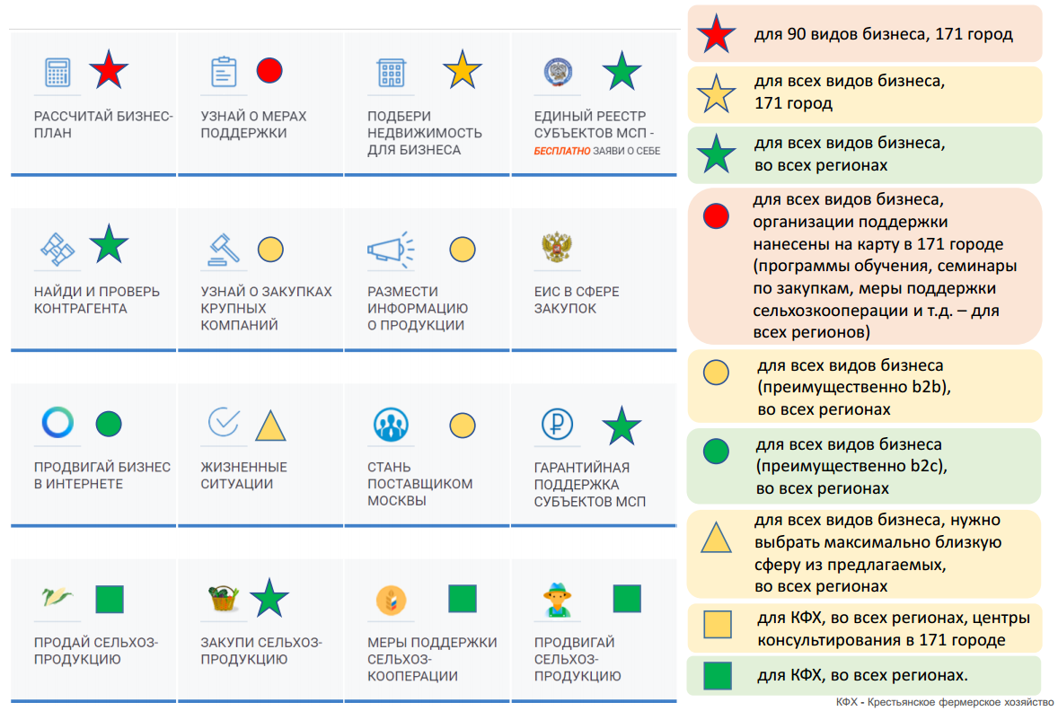
Сервисы бизнес-навигатора МСП
Notes:
Сервисы Бизнес-навигатора МСП работают на основе официальных статистических данных, в том числе данных о средней заработной плате, налогах, других обязательных платежах. Параметры и виды наиболее востребованных бизнесов, которые включены в Бизнес-навигатор МСП, выбраны совместно с деловыми объединениями предпринимателей. Виды поддержки бизнеса проработаны с банками, организациями инфраструктуры поддержки бизнеса, государственными органами и местными властями

Slide 6
Бизнес-навигатор МСП может помочь Вам
Почерпнуть идею для бизнеса на основании сведений, занесенных в Бизнес-навигатор
Дает возможность приобрести франшизу и получить бизнес, который уже работает и приносит прибыль
Посмотреть аналитику и маркетинговые исследования о Вашем бизнесе или бизнесе, предлагаемом к открытию
Дает возможность посмотреть план закупок крупнейших поставщиков, меры поддержки, предоставляемые субъектам МСП (финансы, гарантии, субсидии)
Можно посмотреть перспективные территории, где можно организовать свой бизнес
И конечно же поможет спланировать Ваш бизнес!

Slide 7
Данные по регистрации на портале Бизнес-навигатора через МФЦ Ленинградской области
За 2017 год зарегистрировано на портале 6600 «Уникальных» субъектов МСП
С начала 2018 года зарегистрировано на портале 973 «Уникальных» субъектов МСП

Slide 8
Для всех желающих субъектов МСП
Регистрация возможна
в любом МФЦ Ленинградской области
Вам необходимо!
ФИО
Телефон
ИНН
Адрес электронной почты

Slide 9
Специалисты МФЦ
Зарегистрируют Вас на портале Бизнес-навигатора МСП
Покажут и расскажут о всех возможностях портала Бизнес-навигатора МСП
Услуги
по регистрации
Оказываются
бесплатно

Slide 10
ИнформациЮ можно получить
АО «Корпорации «МСП»
8-800-100-1-100
бесплатный многоканальный телефонный номер
В ближайшем
МФЦ Ленинградской области
8-800-500-00-47
телефон единой справочной службы
Notes:
Консультации по работе с Бизнес-навигатором МСП Вы можете получить
по бесплатному многоканальному телефонному номеру 8-800-100-1-100
В ближайшем МФЦ Ленинградской области, тел для консультаций 8-800-500-00-47
МФЦ для бизнеса

Slide 11
Спасибо за внимание!

